Slide 1
Bandırma Onyedi Eylül Üniversitesi İktisadi ve İdari Bilimleri Fakültesi Ekonometri Bölümü

Slide 2
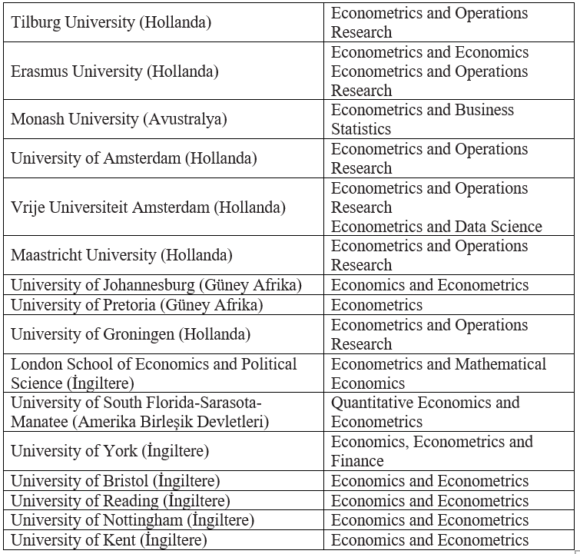
Dünya’da ve Türkiye’de Ekonometri Eğitimi
“Ekonomik ölçüm” anlamına gelen Ekonometri, ilk kez Polonyalı iktisatçı Pawel Ciompa tarafından 1910 yılında kullanılmış; ancak bir bilim dalı olarak 1929 büyük buhranın arkasından oluşmaya başladığı görülmüştür. Bu dönem itibari ile bunalıma çare bulması düşüncesi ekonometrinin bir bilim dalı olarak itibarını yükseltmiştir (Uygur, 2006).
Ekonometrinin babası olarak bilinen Jan Tinbergen, Henri Theil’e verdiği destekle birlikte 1956 yılında Ekonometri Enstitüsünü önce Chicago Üniversitesi’nde, daha sonra ise Erasmus Üniversitesi Rotterdam’da kurmuşlardır. Günümüzde ise dünyada birçok üniversitede Ekonometri ayrı bir bilim dalı olarak lisans ve lisansüstü eğitimi vermektedir.

Slide 3
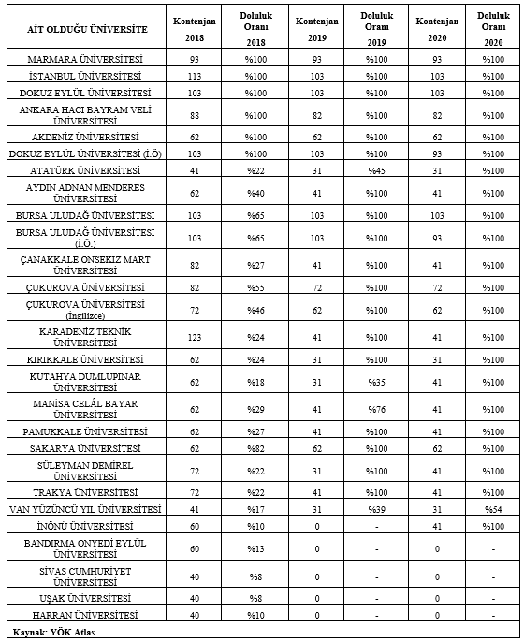
Türkiye’de Ekonometri Bölümleri
2018 yılı itibariyle Türkiye’de 24 farklı üniversitede toplam 27 adet Ekonometri alanında lisans programı mevcuttur. Bunların hepsi devlet üniversitelerinde bulunmaktadır.
Türkiye’de Ekonometri bölümlerinin 2020 Yükseköğretim Kurumları Sınavı (YKS) neticesinde 22 Üniversitenin %100 doluluk oranında, 1 Üniversitesin %54 doluluk oranında olduğu gözlenmektedir.
Ek olarak, İnönü Üniversitesinin 2020 yılında tekrar eğitime başlayarak %100 doluluk oranına ulaştığı görülmektedir.

Slide 4
Bandırma Onyedi Eylül Üniversitesi Ekonometri Bölümü
Bandırma Onyedi Eylül Üniversitesi Ekonometri Bölümü, Balıkesir Üniversitesi bünyesinde 2009 yılında eğitim vermeye başlamıştır.
Üniversitemiz Ekonometri bölümü 2009 yılı itibariyle Türkiye’de Ekonometri Lisans eğitimi vermeye başlayan 9. bölümdür.
1 Profesör, 2 Doçent, 1 Doktor Öğretim Üyesi ve hepsi doktora tez aşamasında olan 4 Araştırma Görevlisi ile 8 kişilik güçlü akademik kadroya sahip Ekonometri Bölümü, eğitim verme geçmişi, laboratuvar, derslik ve teknik altyapısı ile Ekonometri eğitimi sunma noktasında yeterli şartlara sahiptir.
Bandırma Onyedi Eylül Üniversitesi Ekonometri Bölümü öğretim üyesi kadrosu yeterli ve alanında uzmandır.
Ekonometri bölümünün bağlı bulunduğu İktisadi ve İdari Bilimler Fakültesi 1992 yılından beri faaliyette olan köklü bir geçmişe sahiptir.

Slide 5
Bandırma Onyedi Eylül Üniversitesi Ekonometri Bölümü
6. Bandırma Onyedi Eylül Üniversitesinin 2020 Yükseköğretim Kurumları Sınavı neticesinde yerleşen öğrenci bakımından doluluk oranı %99.7, İktisadi ve İdari Bilimler Fakültesinin doluluk oranı %100’dür.
7. Ekonometri bölümümüz, 2009 yılından itibaren 2018 yılına kadar %100 doluluk oranı ile eğitim hayatına devam etmiştir.

Slide 6
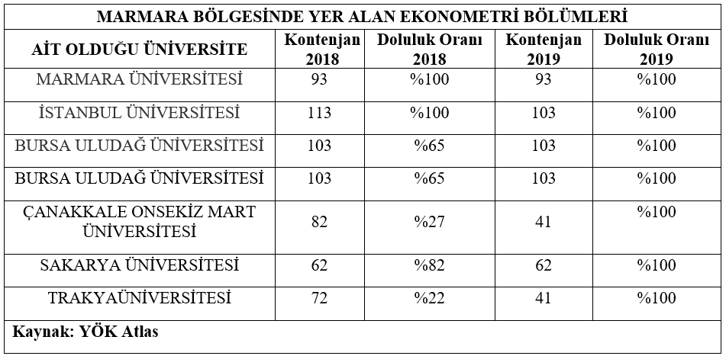
Marmara Bölgesinde Ekonometri Bölümleri
Üniversitemizin de bulunduğu Marmara bölgesindeki Üniversitelerin Ekonometri Bölümlerinin doluluk oranları incelendiğinde konum itibariyle tüm bölümlerin %100 doluluk oranlarına ulaştığı tespit edilmiştir.
Üniversitemizin sahip olduğu bölgesel avantajlar sayesinde bölümümüzün benzer doluluk oranlarına sahip olması beklenmektedir.

Slide 7
Ekonometri’nin Önemi
Türkiye’nin en eski Ekonometri bölümlerinden biri olan bölümümüz, geniş akademik kadrosu ve donanımlı teknik altyapısı ile Dünya Ekonomik Forumu, Yükseköğretim Kurulu (YÖK) ve Ekonomik Kalkınma ve İşbirliği Örgütü (OECD) tarafından geleceğin meslekleri olarak belirlenen “Veri Analisti” yetiştirme konusunda Büyük Veri ve Veri Analitiği, Modelleme ve Simülasyon Teknolojileri, Yapay Zekâ, Derin Öğrenme ve Makine Öğrenmesi, Veri Madenciliği gibi güncel alanların Sosyal Bilimlerde uygulanabilmesi için güncellediği ders planı ile Sosyal Bilimler alanında yetkin Veri Analistleri yetiştirmeyi amaçlamaktadır.
Bölümümüz, YÖK’ün 9 Eylül 2020 itibariyle Veri Bilimini ülkemiz için öncelikli alan olarak belirlemesi ve mezun olan Ekonometrisyenlerin İktisadi, İdari ve Sosyal Bilimler bünyesinde veri bilimi yetkinliklerini sağlayarak ülkemizin akademik ve iş hayatında ihtiyaç duyduğu Sosyal Bilimlerde Veri Analisti yetiştirme amacına hizmet etmeyi hedeflemektedir.
Mezun olan bireyler, kamu ve özel sektörde, veri analizi, risk analizi, stratejik planlama, araştırma-geliştirme gibi alanlarda günden güne artan yetişmiş eleman ihtiyacını, akademik olarak ise Dünya ile entegre olmayı hedefleyen, bilgi üreten, ve Ülkemizin ve Üniversitemizin uluslararası tanınırlığını arttırma konusunda yetkin olacaktır.
Bu bağlamda Dünya ile entegre olmak amacı ile güncellenen ders planları sonraki sayfalarda yer almaktadır.

Slide 8
Bandırma Onyedi Eylül Üniversitesi İktisadi ve İdari Bilimler Fakültesi Ekonometri Bölümünde Önümüzdeki Yıllarda Uygulanması Düşünülen Ders Planı

Slide 11
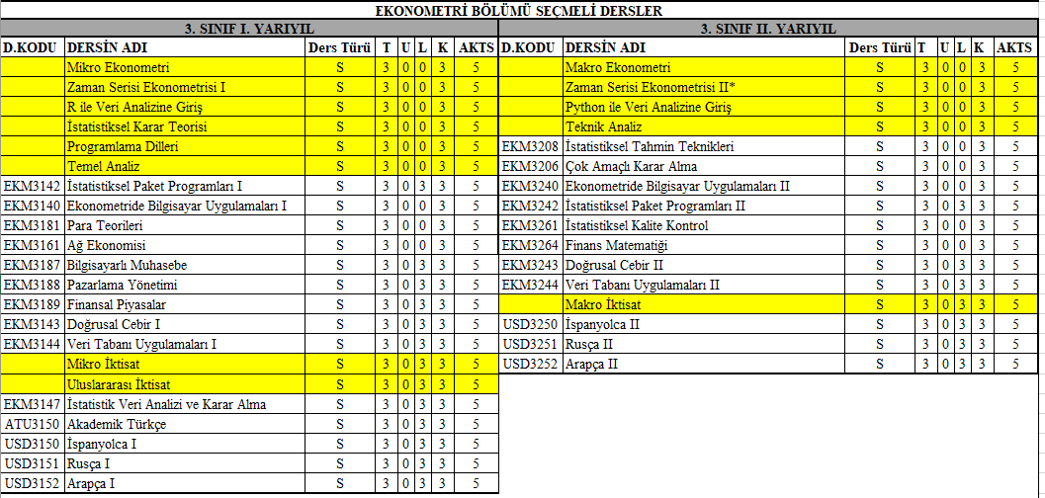

Slide 12
